Slide 1


Connector Module
Stage 2021-2022
Jonathan Godeyne

Slide 2
Inhoud
Bedrijfsvoorstelling
Situering project
Technische aspecten
Ontwerp opdracht
Demo
Research Topic
Conclusie

Slide 3
Bedrijfsvoorstelling

Slide 4

Situering project
Acerta project
Arno

Slide 5

Technische aspecten
.NET
CQRS pattern
Automapper
Azure API Management
Hangfire

Slide 6
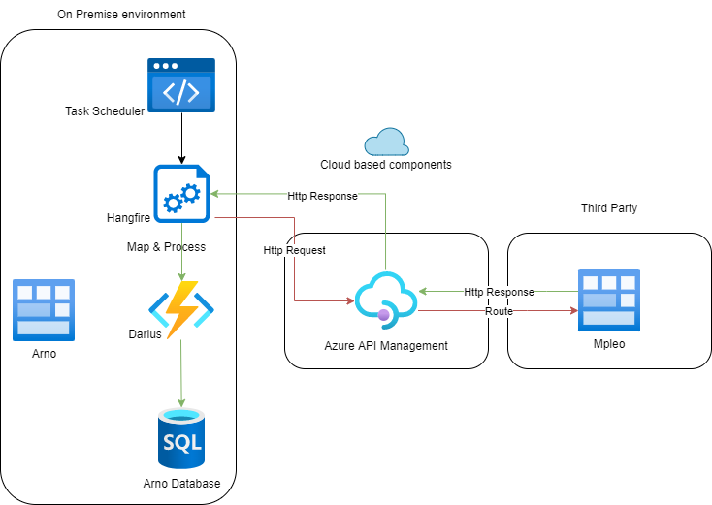
Implementatie opdracht

Slide 7
Demo

Slide 8


Research topic
Azure API Management
Apigee API management
Microsoft
Google

Slide 9
Azure API management
Microsoft

Slide 10
Demo/Screenshots

Slide 11

Apigee api management
Google

Slide 12
Demo/Screenshots

Slide 13
Conclusie

Slide 14
Reflectie

Slide 15
Vragen?

Slide 16

Bedankt voor jullie tijd en aandacht

